Slide 1
라즈베리 파이로 센서 활용
공유진

Slide 2
CONTENTS
01 | 사용 프로그램 소개
02 | 브레드보드 뷰
03 | 소스 코드
04 | 결과
서버프로그램구현

Slide 3



01. 사용 프로그램 소개
화면구현

Slide 4
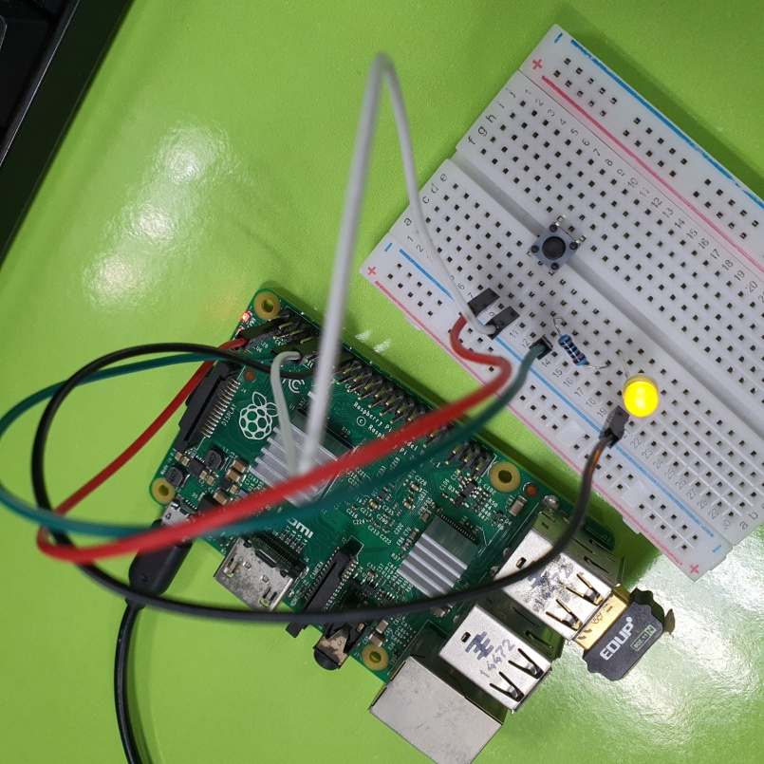

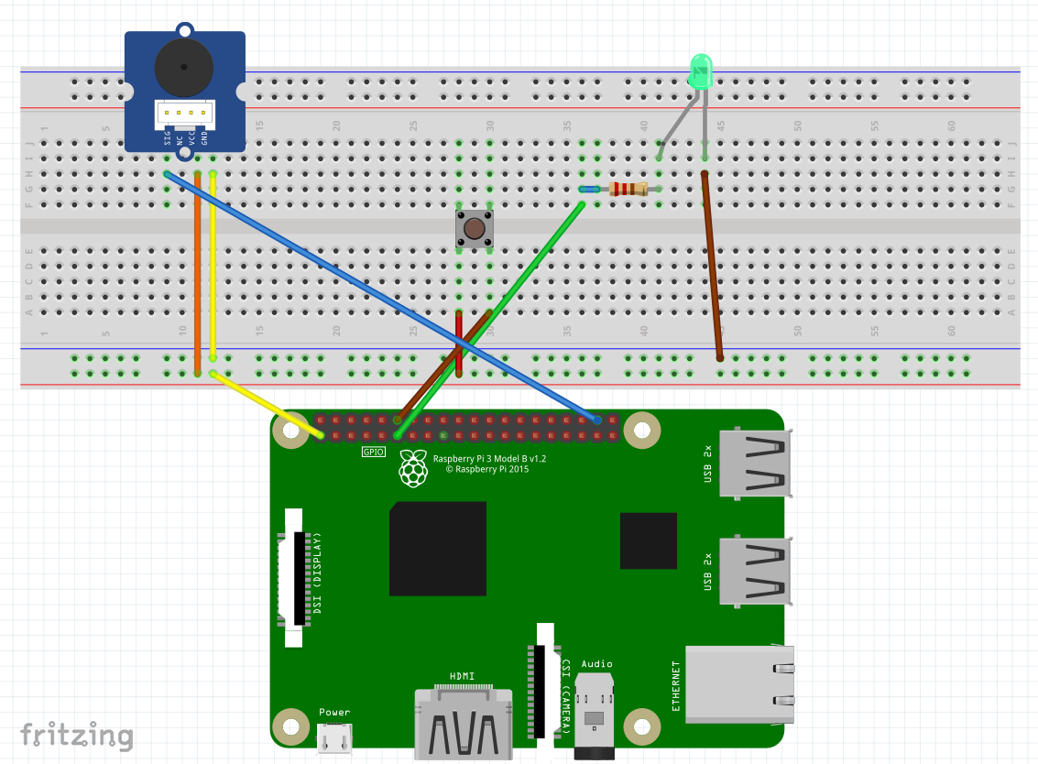
02. 브레드보드 뷰
button을 눌렀을 때 buzzer, led가 켜짐
button을 다시 누르면 buzzer, led가 꺼짐
화면구현

Slide 5
02. 브레드보드 뷰
라즈베리파이
스위치
GPIO 20
스위치 연결
GPIO 17
저항
GPIO 18
LED
GPIO 19
BUZZER
화면구현

Slide 6
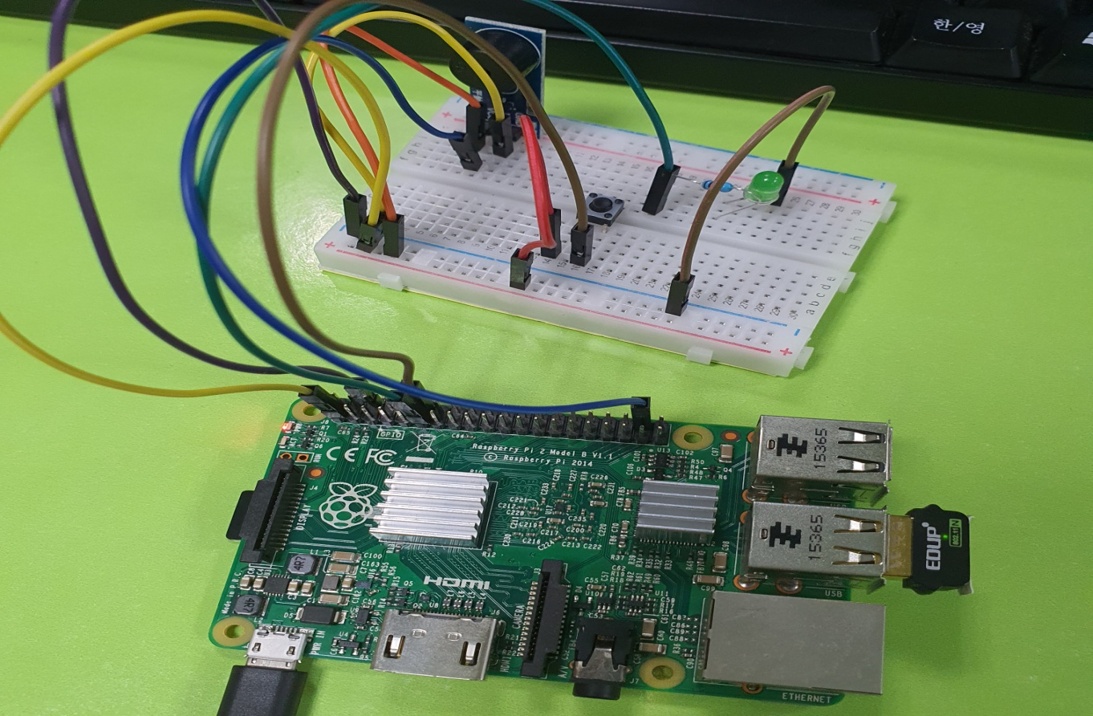
02. 브레드보드 뷰
실습
화면구현

Slide 7
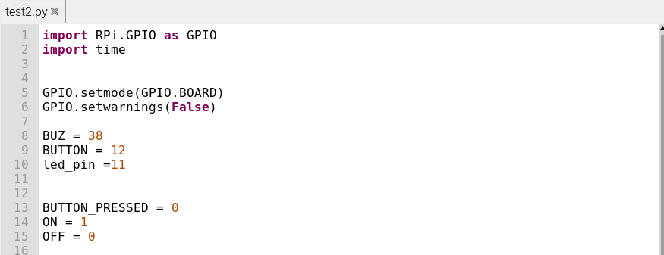
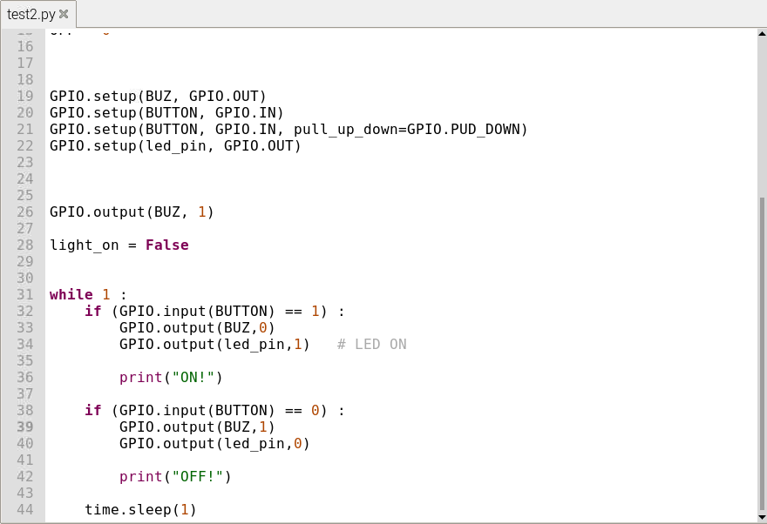
03. 소스 코드
#라즈베리파이에 GPIO 모듈을 가져왔음
#Button, led, buzzer를 사용함
# If문에서 button pin을 확인해서 led_pin,
buzzer를 output 으로 on , off함
화면구현

Slide 8
04. 결과
https://github.com/gyj926/Raspberry-pi
화면구현

Slide 9
Thank you

